Slide 1
웹툰 Web 제작 기획
2015.08.27
Made by Lime

Slide 2
목차
1. 기존 웹툰 사이트
2. 새로 제작 방안
3. 새로 웹툰 Web 구축 시 예측 제작 기간

Slide 3
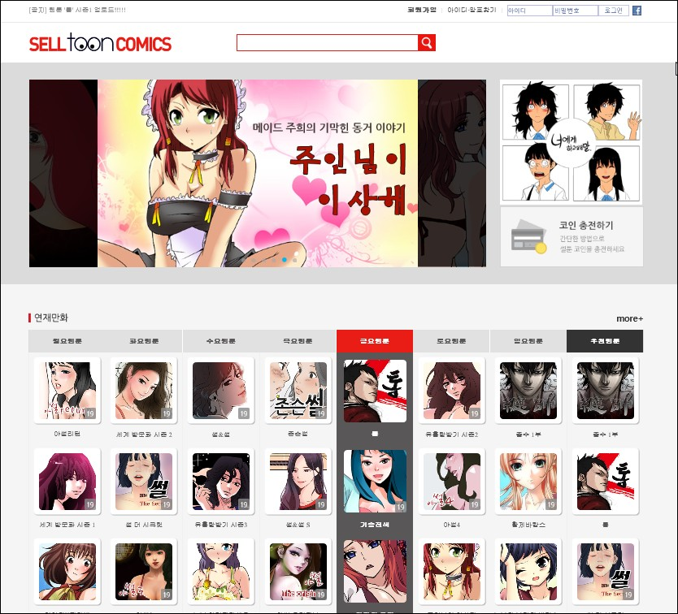
1. 기존 웹툰 사이트 (셀튠)

Slide 4
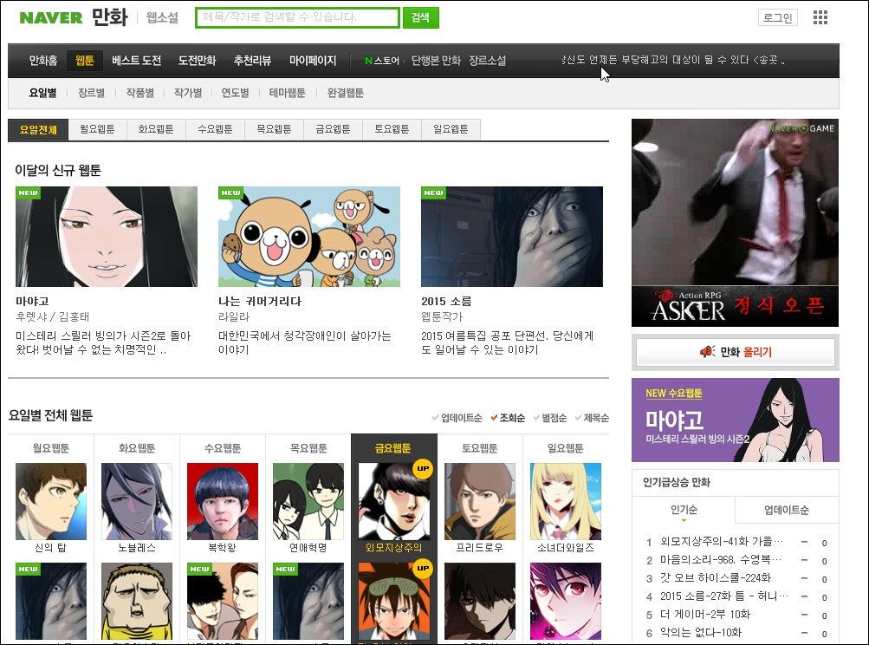
1. 기존 웹툰 사이트 (네이버)

Slide 5
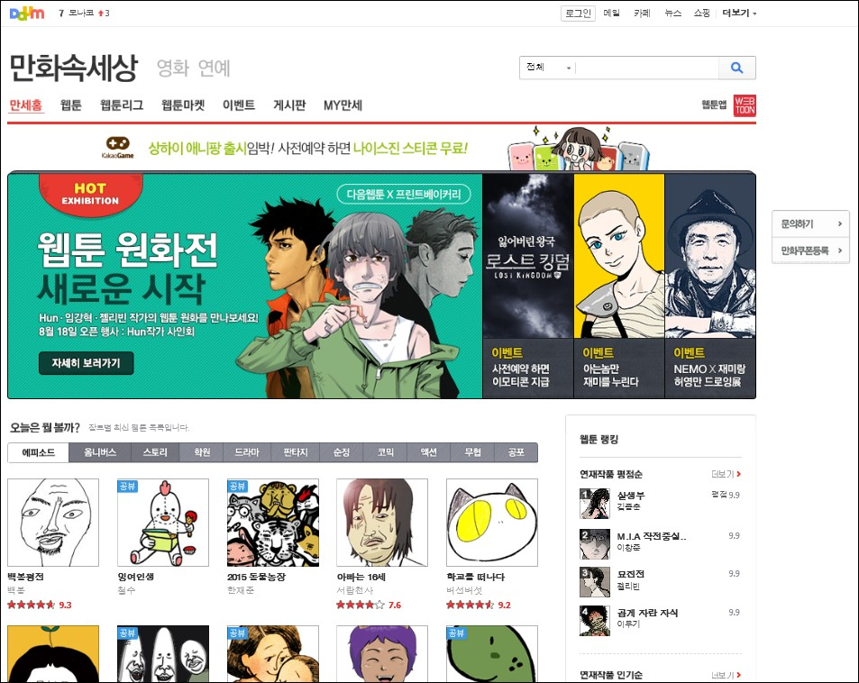
1. 기존 웹툰 사이트 (다음)

Slide 6
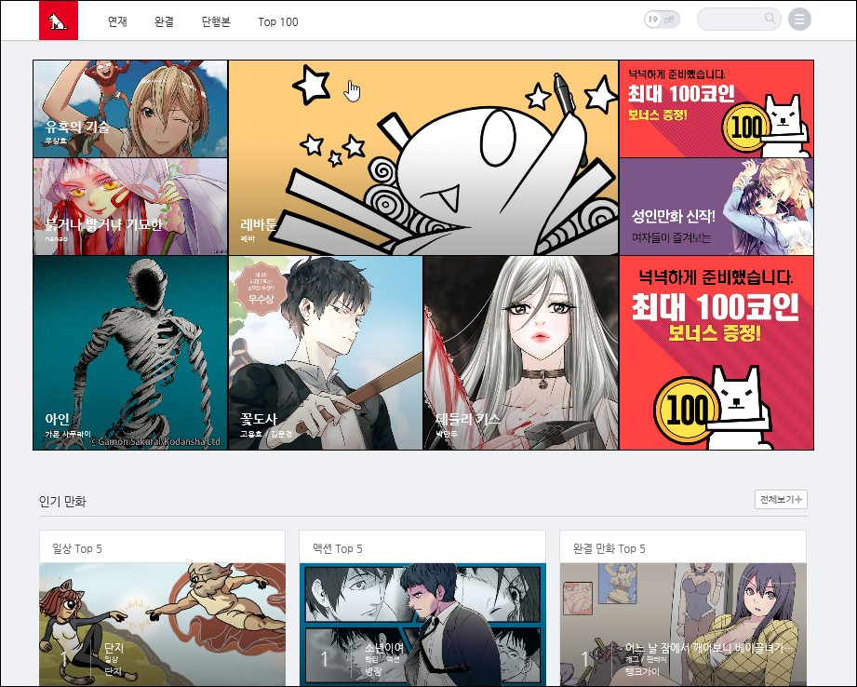
1. 기존 웹툰 사이트 (레진 코믹스)

Slide 7
2. 새로 제작 방안
2-1 레진 코믹스(Benchmarking)
1) 취지 : 생활고에 시달리는 웹튠 작가에게 수익 창출.
2) 다양한 웹툰이 존재함.
3) 19금 스위치 기능.
4) 결제 기능이 다양함.
A. 1편보고 다음 편 부터 유료 결재.
B. 완결 편은 완전 유료 결재.
c. 무료로 볼 경우 1편에 대하여 한 주를 기다려야 하는 상황으로
인한 유도 결재 등.

Slide 8
2. 새로 제작 방안
2-2 기존 사이트가 망하는 이유
1) 성인 만화 위주.
2) 다양성이 떨어짐.
3) 소비자들에게 웹툰 사이트에 대한 취지가 알려지지 않았음.
결론 : 레진 코믹스를 토대로 웹툰 사이트 제작 예정.

Slide 9
3. 웹툰 Web 구축 시 예측 제작 기간
3-1. 새로운 트래픽 기술 도입
3-2. 회원 가입을 통한(카카오, 페이스북) 결제 기능 강화.
3-3. 회원 가입을 통한 서버 구축
3-4. 결론 : Web 및 App 전체 서비스 구축 시 3 Month 소유 예정.

